Slide 1
QUẢN LÝ HÓA ĐƠN ĐIỆN NƯỚC
Ở KÍ TÚC XÁ ĐHQG
THÀNH PHỐ HỒ CHÍ MINH
IE103.O21.CNVN | Quản lý thông tin
TS. Nguyễn Gia Tuấn Anh – CN. Trần Quốc Khánh

Slide 2
DANH SÁCH THÀNH VIÊN
Nhóm 14
Huỳnh Minh Phước
22521152
Nguyễn Bá Phước
22521155
Trần Mạnh Phúc
22521142

Slide 3
02 NộI dung đề tài
01 GiỚI THIỆU
03 kết luận và hướng phát triển
Giới thiệu bài toán
Mục tiêu và đối tượng sử dụng
Phân tích bài toán
Thiết kế cơ sở dữ liệu
Cài đặt cơ sở dữ liệu
NỘI DUNG
Kết luận
Hướng phát triển

Slide 4
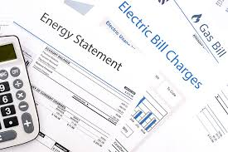
CHƯƠNG 1: GIỚI THIỆU

Slide 5
01. Mô tả bài toán
I. Giới Thiệu bài Toán
- Chuyển đổi số là yêu cầu cấp bách trong thời đại Cách mạng công nghiệp 4.0
Tại KTX Đại học Quốc gia TP.HCM, việc quản lý hóa đơn điện nước đã được số hóa.
Hệ thống quản lý số hóa giúp giám sát chi tiết tiêu thụ năng lượng, hỗ trợ các chương trình tiết kiệm năng lượng.
Sinh viên có thể kiểm soát tiêu thụ năng lượng qua ứng dụng di động/web.
Giúp giảm thời gian, công sức cho giao dịch hành chính và nâng cao ý thức tự quản của sinh viên.
Tạo mô hình quản lý thông minh, thúc đẩy sự phát triển của nền giáo dục hiện đại.

Slide 6
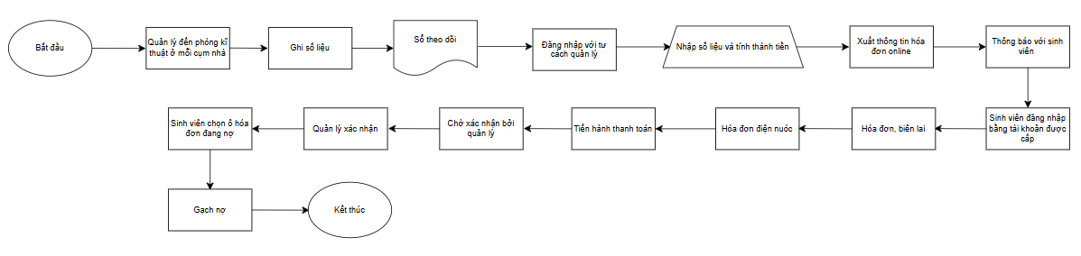
02. Quy Trình
01. Quy trình thực tế tại KTX DHQG TPHCM:

Slide 7
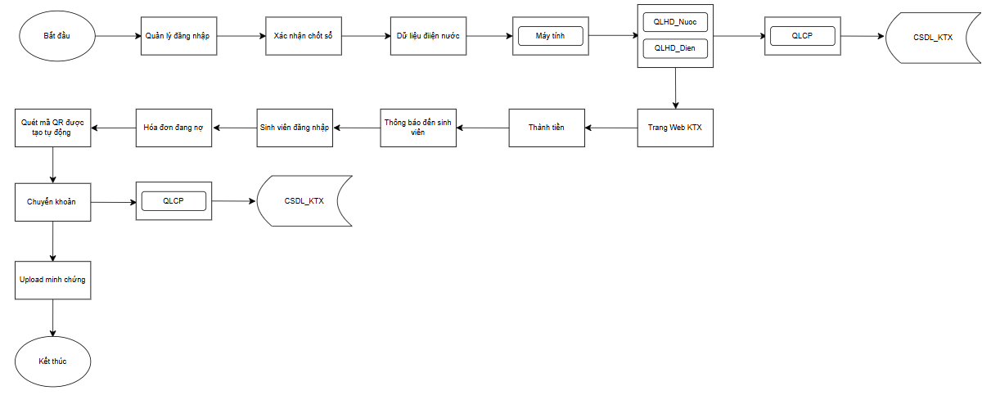
02. Quy Trình
02. Quy trình mô hình quản lý cơ sở dữ liệu đang xây dựng:

Slide 8
01. Mục tiêu
02. Đối tượng sử dụng
II. Mục tiêu và đối tượng sử dụng
Xây dựng cơ sở dữ liệu quản lý thanh toán hóa đơn điện nước, tạo sự tiện lợi và bảo vệ môi trường.
Đơn giản hóa thủ tục, tăng tính tiện lợi cho sinh viên và quản lý.
Sinh viên và nhân viên tại KTX Đại học Quốc gia TP.HCM.

Slide 9
CHƯƠNG 2:
NỘI DUNG ĐỀ TÀI

Slide 10
I. Phân Tích bài toán
01. CÁC CHỨC NĂNG CỦA HỆ THỐNG
Đăng nhập và thanh toán: Người dùng đăng nhập và thực hiện thanh toán hoặc quản lý hóa đơn.
Thông tin hóa đơn: Quản lý nhập dữ liệu điện nước, sinh viên xem hóa đơn cuối tháng.
Thanh toán: Sinh viên có 5 ngày để thanh toán hóa đơn.
Quản lý hóa đơn: Trạng thái thanh toán và nhắc nhở sinh viên đóng tiền đúng hạn.
Quản lý phòng ở: Quản lý trạng thái phòng, thông tin chi tiết sinh viên.

Slide 11
02. Các thực thể cần quản lý và ràng buộc liên quan
Sinhvien
HOADON_DIEN
Thông tin cá nhân và lưu trú của sinh viên
Thông tin hóa đơn điện
TOANHA
phong
Thông tin về tòa nhà
Thông tin phòng ở
NHACUNGCAP
HOADON_NUOC
Thông tin nhà cung cấp điện nước
Thông tin hóa đơn nước

Slide 12
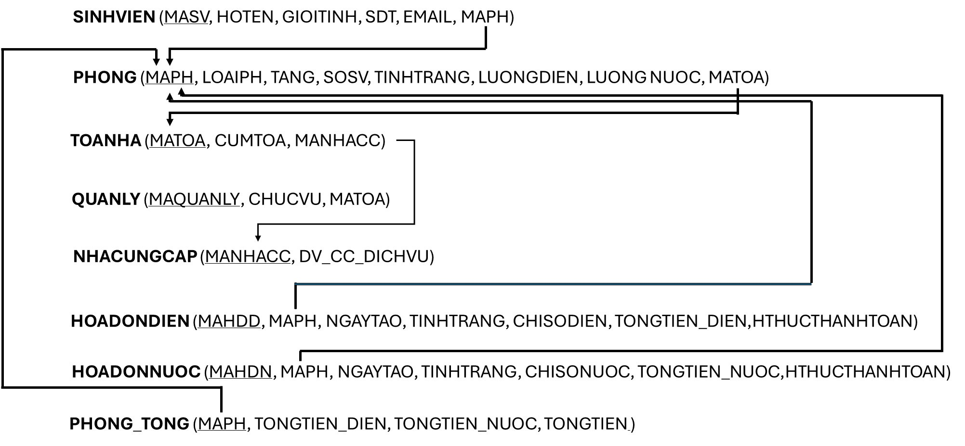
03. Mối quan hệ giữa các thực thể

Slide 13
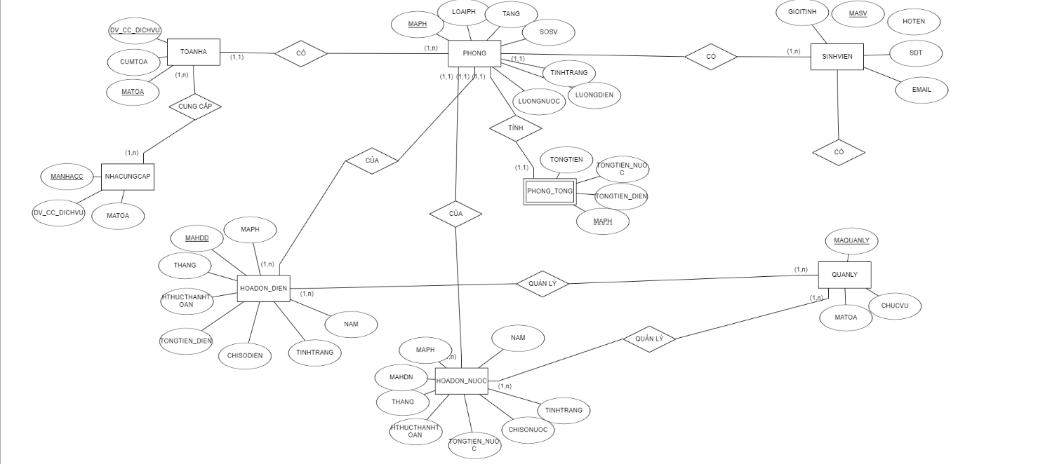
04. Sơ đồ ERD

Slide 14
01. Chuyển từ ERD sang mô hình dữ liệu quan hệ
II. THIẾT KẾ CƠ SỞ DỮ LIỆU
SINHVIEN(MASV,HOTEN,GIOITINH,SDT,EMAIL)
HOADON_DIEN(MAHD, MAPH,THANG,NAM, TINHTRANG, CHISODIEN, TONGTIEN_DIEN, HTHUCTHANHTOAN)
Hóa đơn điện của các phòng, mỗi phòng có 1 hoặc nhiều hóa đơn điện, mỗi hóa đơn điện của duy nhất 1 phòng.
PHONG(MAPH, LOAIPH, TANG, SOSV, TINHTRANG, LUONGDIEN, LUONGNUOC)
Phòng ở các tòa của KTX, 1 phòng có nhiều sinh viên, mỗi sinh viên chỉ ở 1 phòng duy nhất.
HOADON_NUOC(MAHD, MAPH,THANG,NAM, TINHTRANG, CHISONUOC, TONGTIEN_NUOC, HTHUCTHANHTOAN)
Hóa đơn nước của các phòng, mỗi phòng có 1 hoặc nhiều hóa đơn nước, mỗi hóa đơn nước của duy nhất 1 phòng.
TOANHA(MATOA, CUMTOA, DV_CC_DICHVU)
Tòa nhà chứa các phòng, 1 tòa nhà có nhiều phòng, mỗi phòng chỉ ở 1 tòa nhà.
QUANLY(MAQUANLY, CHUCVU,MAPH)
Quản lý của các tòa KTX, mỗi tòa có 1 quản lý, mỗi quản lý chỉ quản lý 1 tòa.
NHACUNGCAP(MANHACC, DV_CC_DICHVU)
Nhà cung cấp điện nước đến tòa nhà, mỗi nhà cung cấp có thể cung cấp nhiều tòa, mỗi tòa có thể được cung cấp bởi nhiều nhà cung cấp

Slide 15
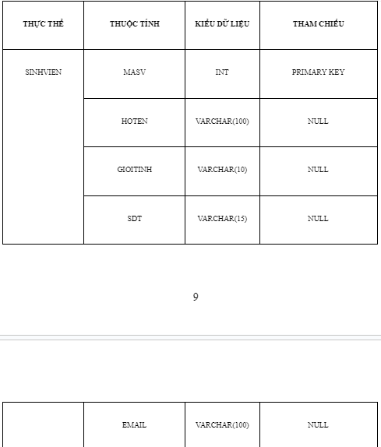
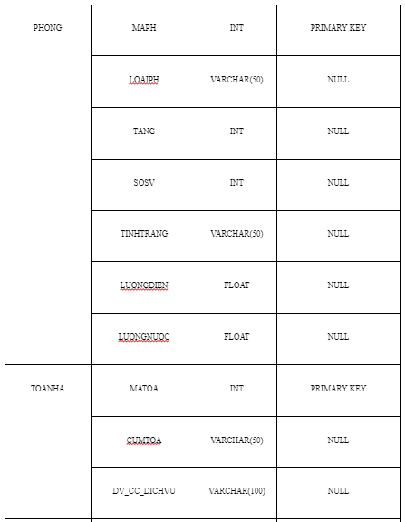

Slide 16
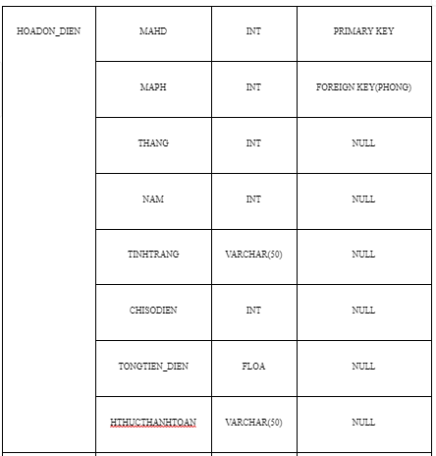
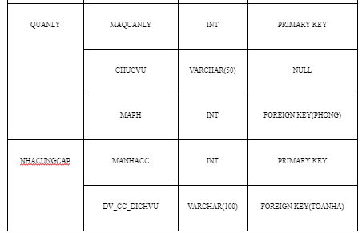

Slide 17
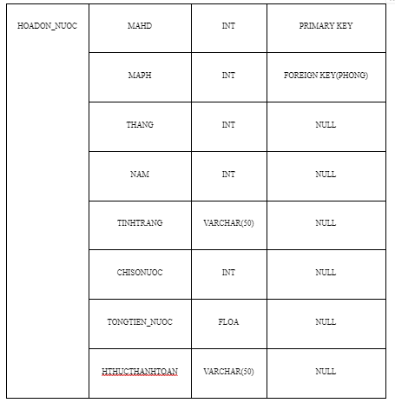

Slide 18
02. Thu Thập dữ liệu
Dữ liệu được thủ công:
Dựa vào dữ liệu thông tin sinh viên, quản lý và phòng ở từ kí túc xá DHQG. Dựa vào đó tạo ra dữ liệu tương tự và cú pháp tương tự, không copy để đảm bảo quyền riêng tư của cá nhân.
Dữ liệu mệnh giá tiền của chỉ số điện và chỉ số nước từ Tổng công ty điện lực miền nam và nhà máy xử lý nước DHQG TPHCM.
Dữ liệu mã số hóa đơn điện nước được cung cấp bởi Công ty điện lực Dĩ An, Công ty điện lực Thành phố Thủ Đức ở trên phần thông tin thanh toán của website
Dữ liệu công cộng:
Đây là dữ liệu đặc thù do ban quản lý DHQG TPHCM quản lý nên sẽ không được public trên internet. Do đó một số nguồn tham khảo từ chatbox AI hoặc dữ liệu xin được từ quản lý tòa nhà.

Slide 19
01. Lập trình xử lý thông tin
III. CÀI ĐẶT CƠ SỞ DỮ LIỆU
1.1 Tạo users
Mỗi thành viên với vai trò khác nhau đều có tài khoản truy cập.
Tài khoản được tạo sẵn và cấp cho quản lý hay sinh viên.
Khi đăng nhập, users sẽ được thấy thông tin ứng với quyền truy cập của thành viên đó

Slide 20
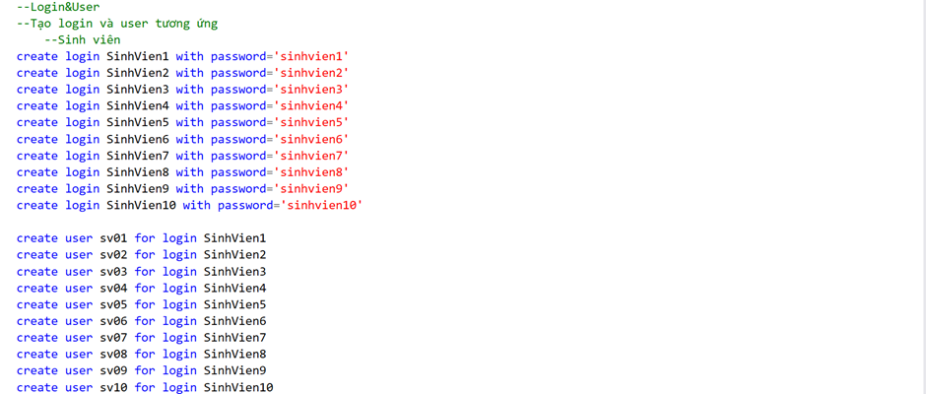
Tài khoản được tạo của sinh viên
Tài khoản được tạo cho quản lý

Slide 21
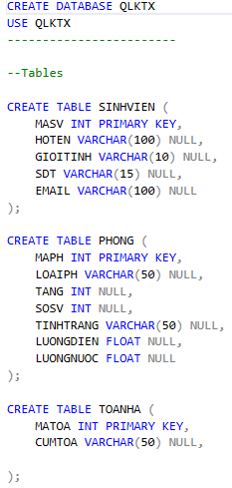
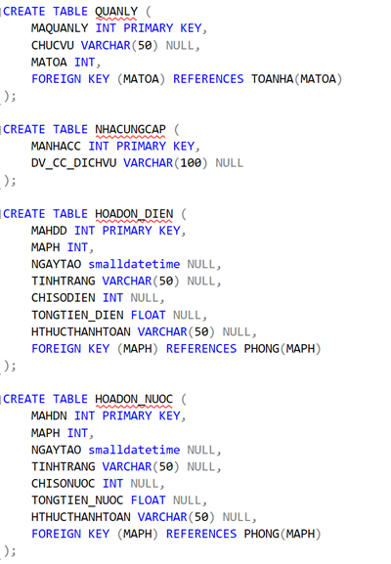
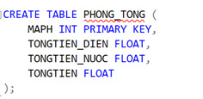
1.2 Tạo cấu trúc dữ liệu

Slide 22
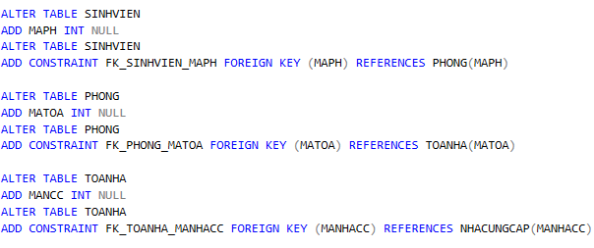
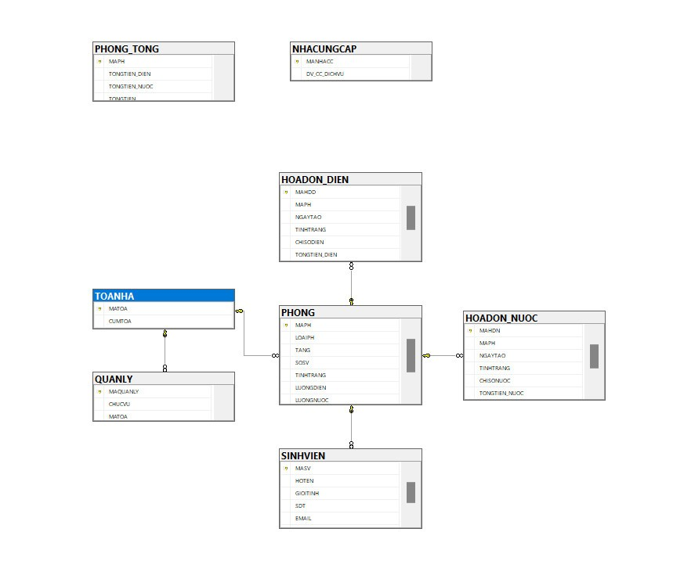
Tạo các ràng buộc dữ liệu:
Kết quả tạo được là mô hình vật lý như dưới đây:

Slide 23
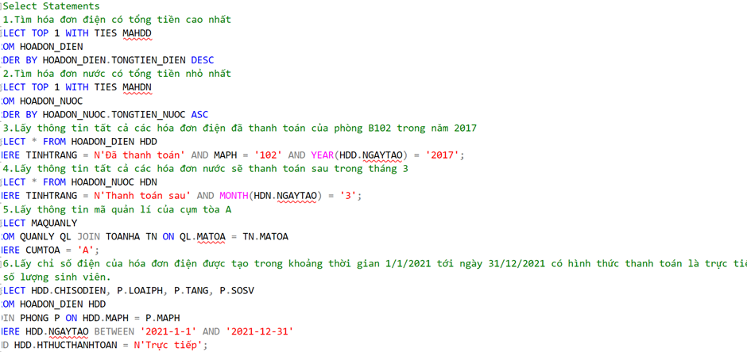
1.3 Select statements:

Slide 24
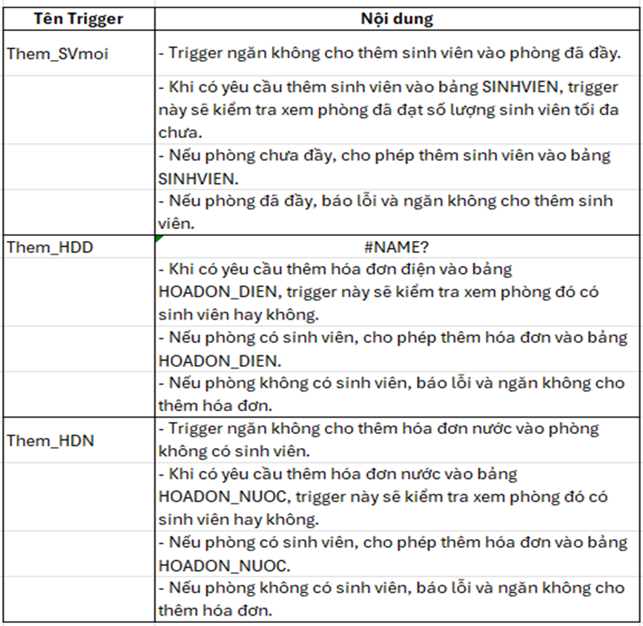
1.4 Trigger

Slide 25
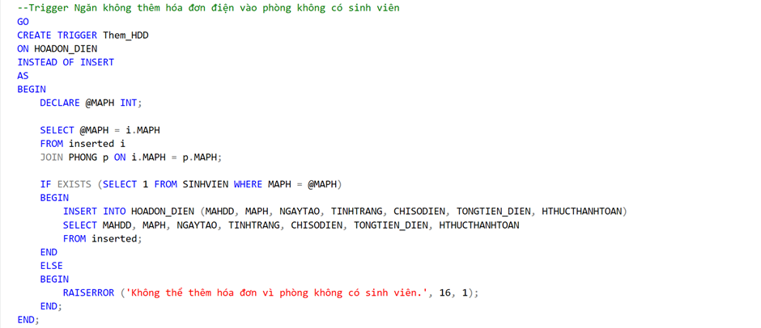
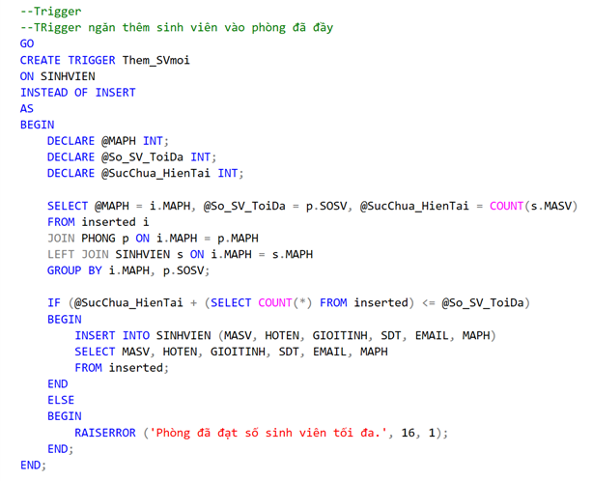
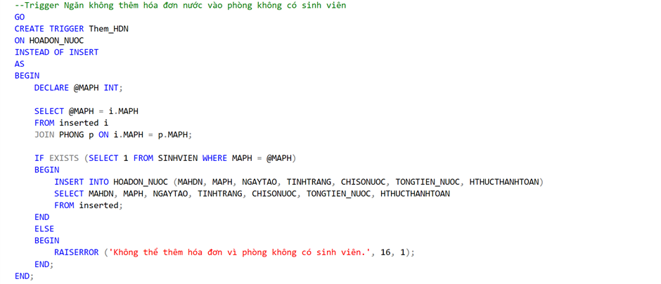

Slide 26
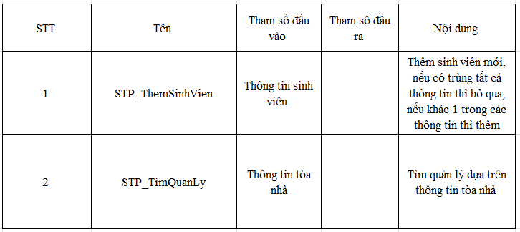
1.5 Stored Procedure

Slide 27
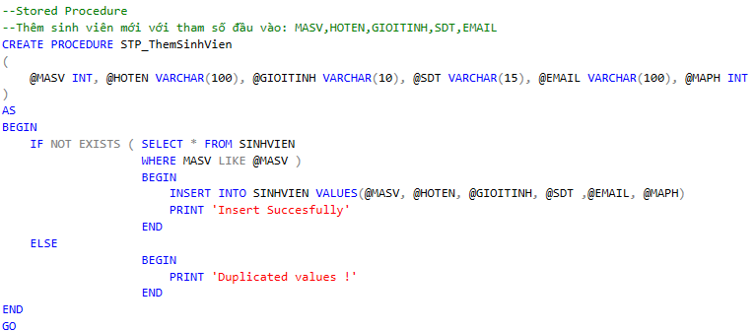
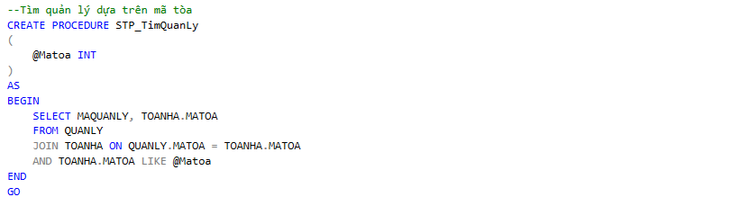

Slide 28
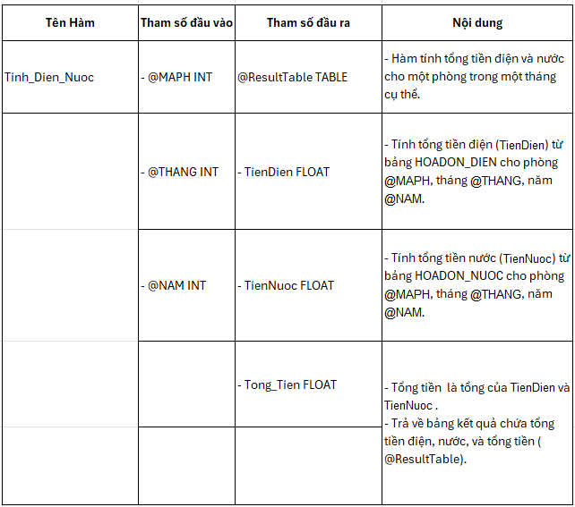
1.6 function

Slide 29
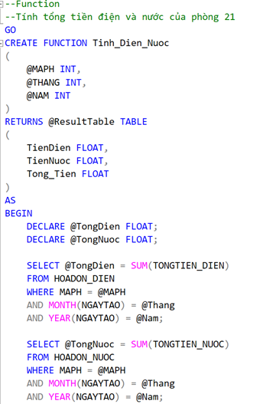
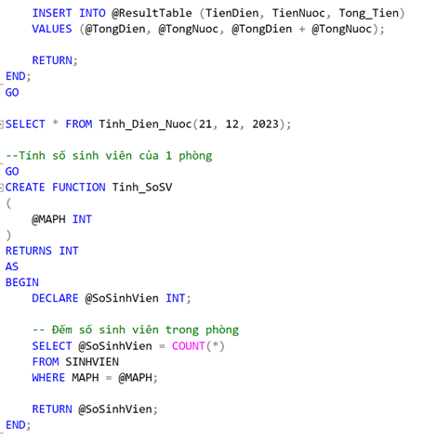
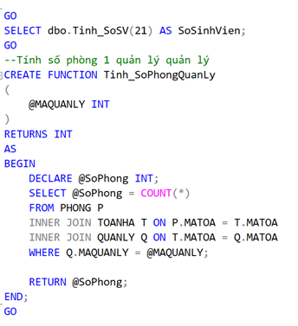

Slide 30
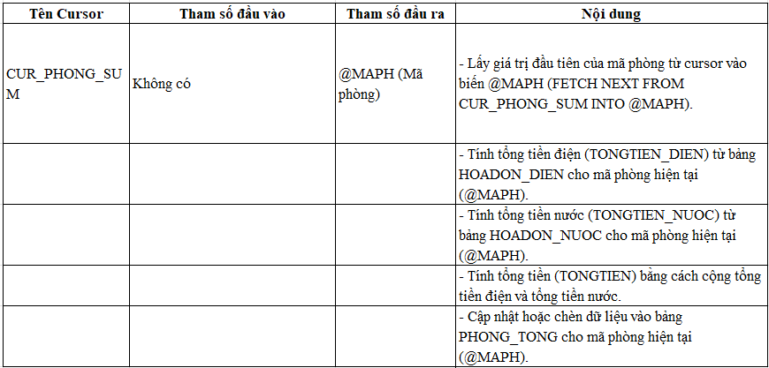
1.7 Cursor

Slide 31
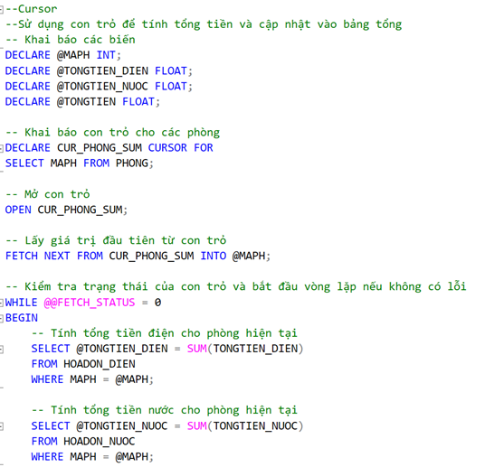
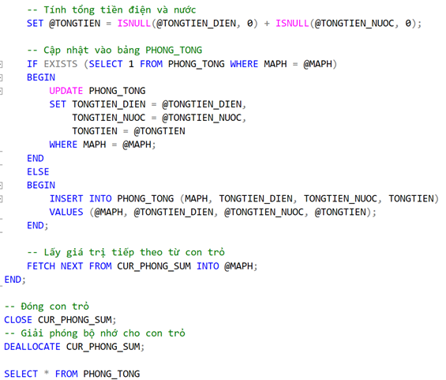

Slide 32
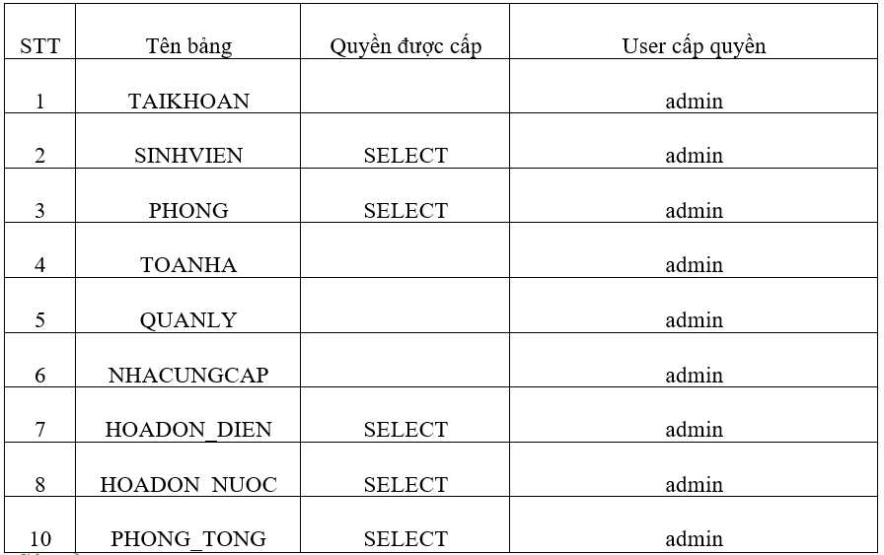
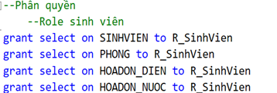
02. An toàn thông tin
Mỗi tài khoản đều có quyền khác nhau. Các vai trò của chức vụ, quản lý cũng như của sinh viên tương ứng với bảng sau:
2.1 Phân Quyền
Phân quyền sinh viên:

Slide 33
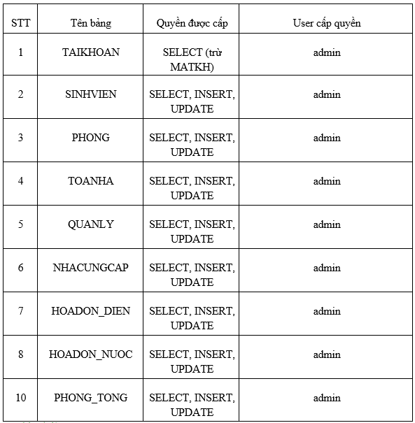
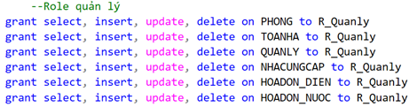
Phân quyền quản lí:

Slide 34
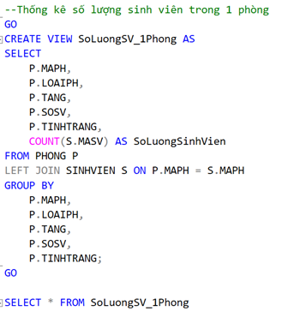
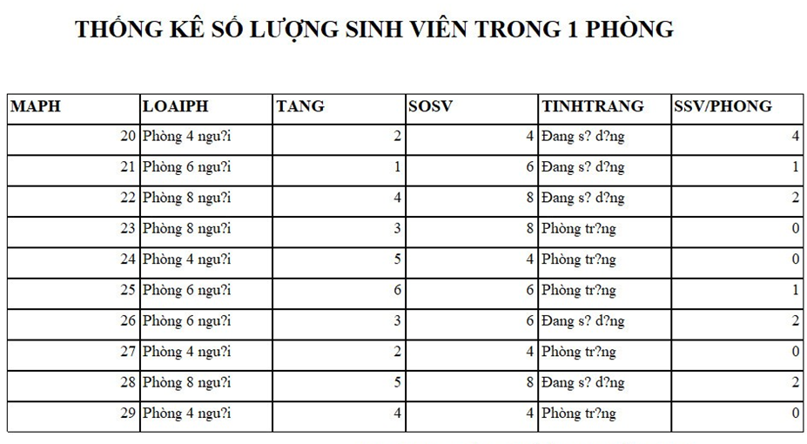
2.2 VIew
View để thống kê số lượng sinh viên trong 1 phòng:

Slide 35
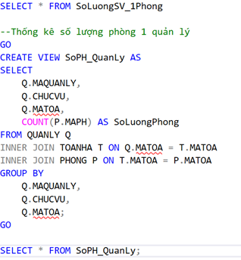
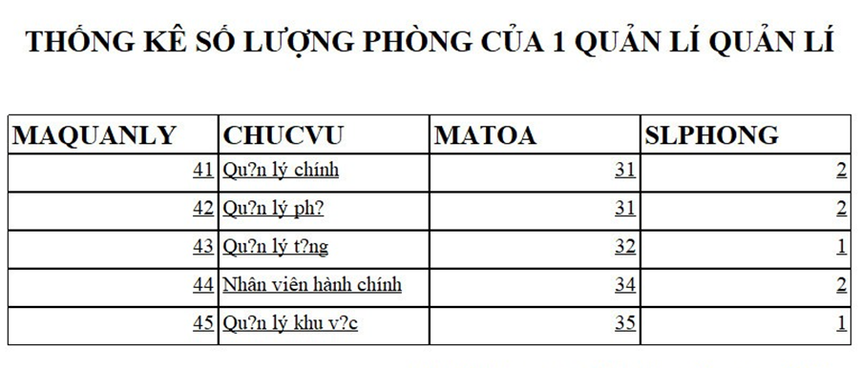
Tạo View để thống kê số lượng phòng 1 quản lý:

Slide 36
Tạo View để ẩn mật khẩu:

Slide 37
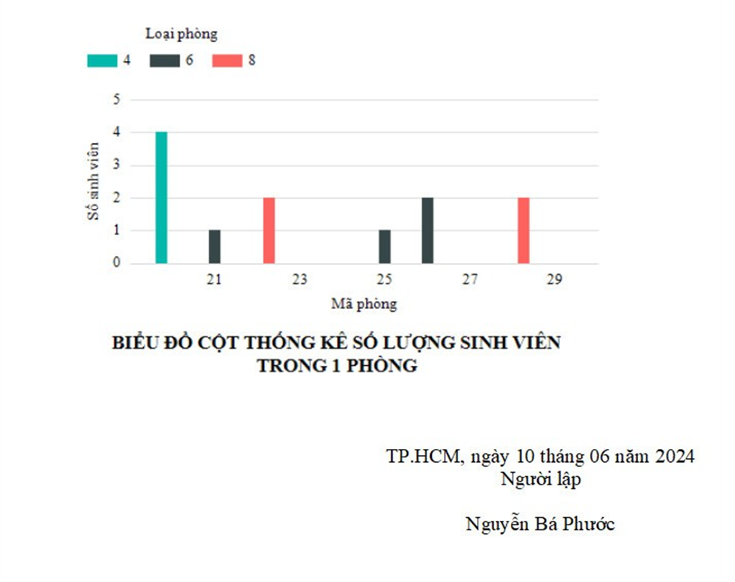
2.3 Builder

Slide 38
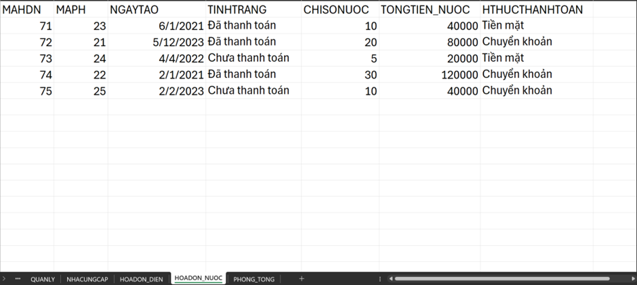
Data Import:
2.4. Data Export và Data Import/Restore
Dưới đây là một file excel được Import có đầy đủ các tables và nội dung của các tables sẽ biểu diễn trên các sheet có tên các tables đó:

Slide 39
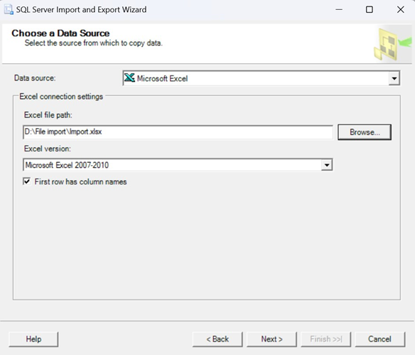
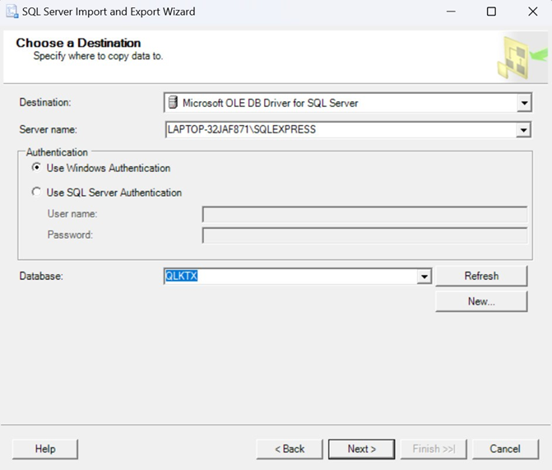

Slide 40
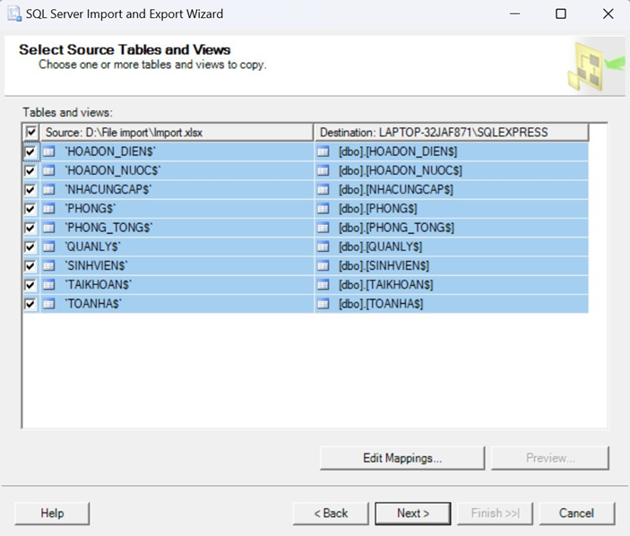

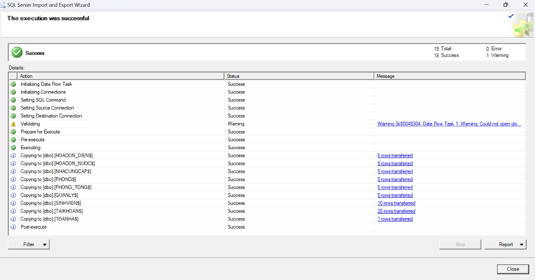

Slide 41
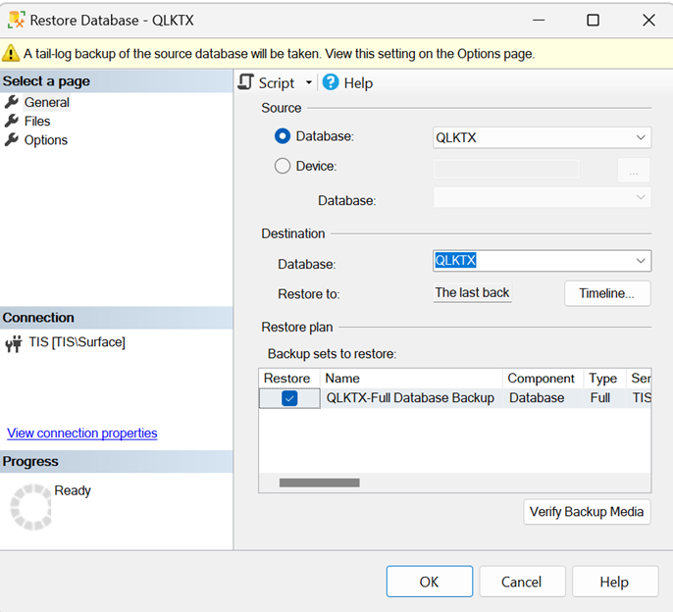
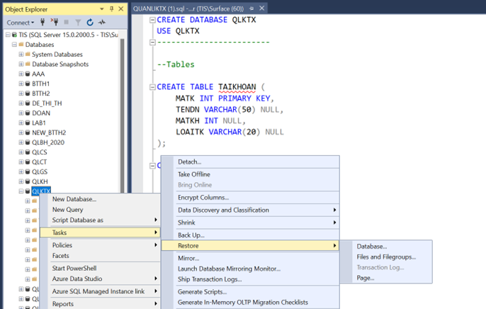
Restored:

Slide 42
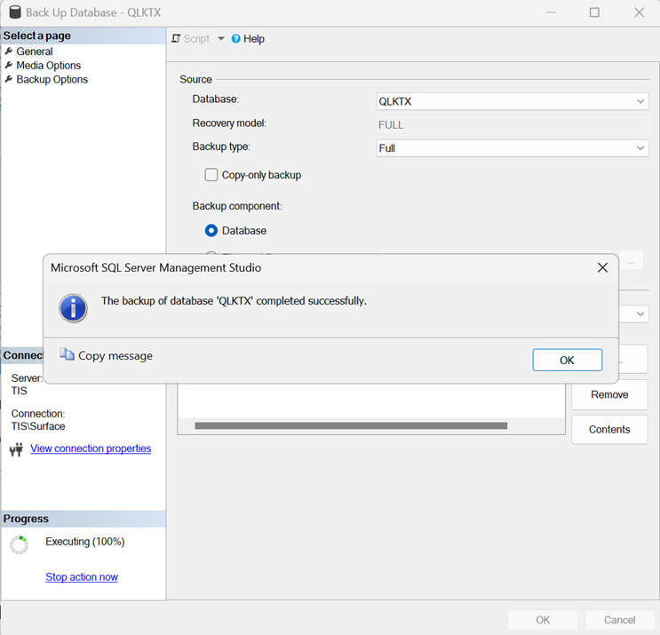
Backup:
File backup sẽ được lưu ở địa chỉ:C:\Program Files\Microsoft SQL
Server\MSSQL15.MSSQLSERVER\MSSQL\Backup\

Slide 43
CHƯƠNG 3:
KẾT LUẬN VÀ HƯỚNG PHÁT TRIỂN

Slide 44
Kết luận:
Hoàn thành đồ án môn học đúng hạn.
Đã thực hiện các yêu cầu về phân tích, thiết kế CSDL cho bài toán quản lý hóa đơn điện nước.
Nhận xét và mong muốn cải tiến dựa trên phản hồi từ giảng viên và bạn bè.
Hướng phát triển:
Lưu trữ dữ liệu trong hệ quản trị CSDL bảo mật cao hơn.
Thiết kế trang web và ứng dụng đồng bộ, phát triển thêm chức năng tìm kiếm và tra cứu.

Slide 45

Khó khăn và thách thức
-Dữ liệu không đa dạng, đa số được them vào thủ công.
-Nền tảng đang sử dụng có bảo mật hạn chế.
-So với mô hình thực tế thì chưa có trang web.

Slide 46
THANK YOU FOR LISTENING

